Slide 1

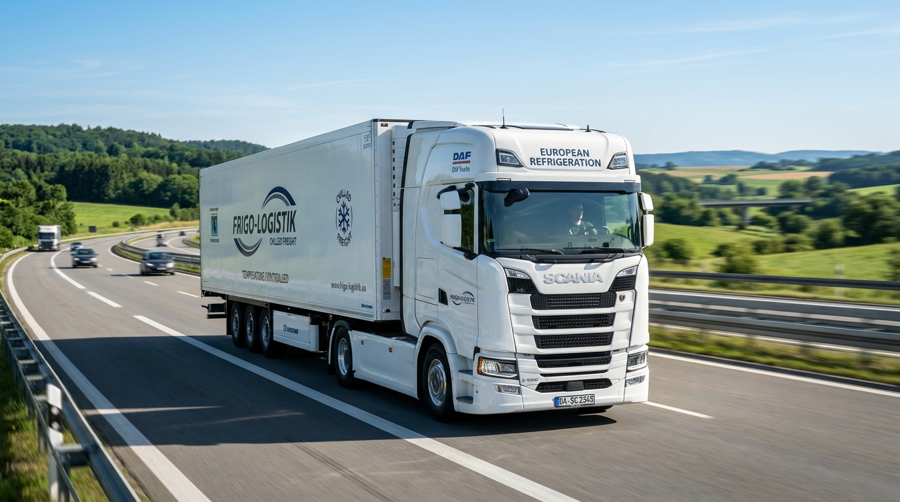
ТРАНСПОРТНО-ЛОГИСТИЧЕСКАЯ КОМПАНИЯ
ООО «FORTISWAY»
Надежный логистический путь для вашего бизнеса
Организуем оперативную доставку грузов по Ташкенту, регионам Республики Узбекистан и международным коридорам: Турция, Европа, Китай, СНГ. Фиксированные прозрачные ставки, официальный договор и 100% материальная ответственность.
СРОЧНОСТЬ
Подача от 2 часов
Быстрое предоставление автотранспорта по Ташкенту и в областях. Срочные заявки день в день.
✓ Подача день в день
АВТОПАРК
Тоннаж 1.5–40 т
Городские Isuzu/Газель, еврофуры 20 т (тент 92м³, мега 100м³, реф), низкорамные тралы.
✓ Любой подвижной состав
НАДЕЖНОСТЬ
100% ответственность
Официальный договор экспедирования, страхование CMR, номерные пломбы, ЭСФ с НДС 12%.
✓ Полная материальная защита
КОНТРОЛЬ
GPS-трекинг 24/7
Круглосуточный диспетчерский контроль, персональный логист и онлайн-отчеты о рейсе.
✓ Спутниковый мониторинг

Slide 2
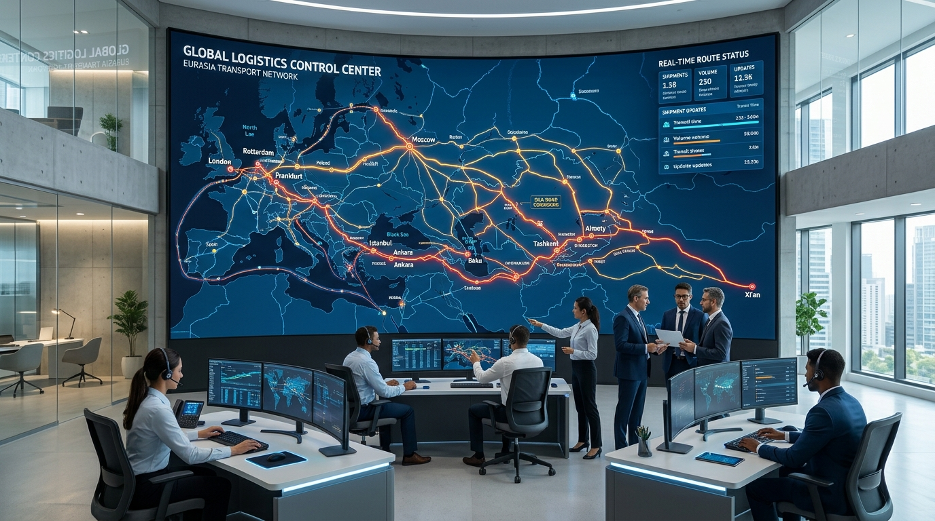
УСЛУГИ, ГЕОГРАФИЯ & КОНТАКТЫ
Комплексные перевозки: автопарк, маршруты и связь
Подбираем транспорт строго под параметры груза • Расчет ставки за 15 минут
FORTISWAY | 24/7
🚛 УСЛУГИ И АВТОПАРК FORTISWAY:
• Еврофуры FTL 20–22 т: Тенты 92м³ и Мега 100–105м³ (h=3.0м).
• Рефрижераторы (-20°C...+20°C): Термоконтроль, выдача термочеков.
• Сборные грузы (LTL): От 1 паллета, регулярные рейсы, выгода до 40%.
• Негабарит и тралы: Платформы до 60 т для карьерной и спецтехники.
────────────────────────────────────────
🌍 КЛЮЧЕВЫЕ МАРШРУТЫ И СРОКИ ДОСТАВКИ:
🇺🇿 Ташкент & Город: Подача от 2 часов, доставка на РЦ и СВХ.
🇺🇿 Фергана / Самарканд / Навои: Регулярно от 12 до 48 часов.
🇨🇳 Китай (Иу, Гуанчжоу, Урумчи): 8–12 дней (авто через Хоргос/Кашгар).
🇹🇷 Турция (Стамбул / порты): 7–10 дней (FTL тенты, Транскаспий).
🇪🇺 Европа (Германия, Польша): 10–14 дней (прямой транзит и рефы).
🇰🇿 Казахстан & СНГ: 2–4 дня (быстрый транзит, номерные пломбы).
📞 ПРЯМАЯ СВЯЗЬ С ЛОГИСТАМИ (24/7):
Дежурный логист (круглосуточно): +998 (93) 555-51-11
Оперативный расчет ставок и подача авто
Отдел расчетов и договоров: +998 (93) 555-11-21
Согласование тарифов и договоров-заявок
Электронная почта: info@fortisway.uz
Прием спецификаций и тендеров
Telegram-канал и бот: @fortisway
Быстрый расчет ставки онлайн 24/7
────────────────────────────────────────
🏢 РЕКВИЗИТЫ ООО «FORTISWAY»:
ИНН: 313334329 | ОКЭД: 49410 (Грузовой транспорт)
Банк: АКИБ «Ipak Yo'li», Чиланзарский ф-л | МФО: 01067
Расчетный счет: 20208000607538177001
Адрес: г. Ташкент, Яшнабадский р-н, ул. С. Азимова, 3-й пр., 20
Руководитель: Директор Юнусов Азизхон Рашитхонович
ООО «FORTISWAY» • Надежные грузовые перевозки • +998 (93) 555-51-11 • Все регионы РУз & Международный ВЭД

